Slide 1
人工智能
第5章 不确定知识表示和推理

Slide 2
第5章 不确定知识表示和推理
5.1 概述
5.2 非单调逻辑
5.3 主观 Bayes方法
5.4 确定性理论
5.5 证据理论
5.6 模糊逻辑和模糊推理
5.7 小结

Slide 3
5.5 证据理论
5.5.1 假设的不确定性
5.5.2 证据的不确定性与证据组合
5.5.3 规则的不确定性
5.5.4 不确定性的传递与组合
5.5.5 证据理论案例

Slide 4
5.5 证据理论
证据理论 (Theory of Evidence)也称为D-S(Dempster-Shafer)理论。
用于处理不确定性、不精确以及间或不准确的信息。
由于证据理论将概率论中的单点赋值扩展为集合赋值，弱化了相应的公理系统，满足了比概率更弱的要求(广义概率论)。
引入了信任函数来度量不确定性，引用似然函数来处理由于“不知道”引起的不确定性，并且不必事先给出知识的先验概率。
确定性因子可以看作是证据理论的一个特例，证据理论给了确定性因子一个理论性的基础。

Slide 5
5.5.1 假设的不确定性
在D-S理论中，可以分别用信任函数、似然函数及类概率函数来描述知识的精确信任度、不可驳斥信任度及估计信任度。
D-S理论采用集合来表示命题，先建立命题与集合之间的一一对应关系，把命题的不确定性问题转化为集合的不确定性问题。

Slide 6
设Ω为变量x的所有可能取值的有限集合 (样本空间)，且Ω中的每个元素都相互独立，则由Ω的所有子集构成的幂集记为2^{Ω} 。
当Ω中的元素个数为N时，则其幂集的元素个数为2^{N}，且其中的每一个元素A都对应于一个关于x的命题，称该命题为“x的值在A中”。
如，用x代表所看到的颜色，Ω={红，黄，蓝}，
则A={红}表示“x是红色”；
若A={红，蓝}，则表示“x或者是红色，或者是蓝色”。

Slide 7
l.概率分配函数
定义5.12设函数m:2^{Ω} →[0，1]，且满足 m(φ)=0
则称m是2^{Ω}上的概率分配函数，m(A)称为A的基本概率数。它表示依据当前的环境对假设集A的信任程度。

Slide 8
对Ω={红，黄，蓝}，若定义2^{Ω}上的一个基本函数m:
m(φ,{红}，{黄}，{蓝}，{红，黄}，{红，蓝}，{黄，蓝}，{红，黄，蓝})
={0，0.3，0，0.1，0.2，0.2，0.1，0.1}
其中，{0，0.3，0，0.1，0.2，0.2，0.1，0.1}分别是幂集中各个子集的基本概率数。
Notes:
显然m满足概率分配函数的定义。

Slide 9
说明: （1）概率分配函数的作用是把Ω的任意一个子集都映射为 [0，1]上的一个数m(A)。当A 属于Ω且A由单个元素组成时，m(A)表示对A的精确信任度；当A 属于Ω、A≠Ω,且A由多个元素组成时，m(A)也表示对A的精确信任度，但却不知道这部分信任度该分给A中哪些元素。
如:当A=｛红｝时，由于m(A)=0.3，它表示对命题 “x是红色”的精确信任度为0.3。
A={红，黄}时，由于m(A)=0.2，它表示对命题“x或者是红色，或者是黄色”的精确信任度为0.2，却不知道该把这0.2分给{红}还是分给{黄}。

Slide 10
（2）m 是 2^{Ω}上而非Ω上的概率分布，所以基本概率分配函数不是概率，它们不必相等，而且m(A)≠l-m(┐A)。事实上，m({红})+m({黄})+m({蓝})=0.3+0+0.1=0.4≠1。

Slide 11
2.信任函数
定义5.13 信任函数 (Belief Function)
Bel: 2^{Ω} →[0，1]
对任意的A ⊆ Ω有,
Bel(A)表示当前环境下，对假设集A的信任程度，其值为A的所有子集的基本概率之和，表示对A的总的信任度。

Slide 12
如，
Bel({红,黄})
=m({红})+m({黄})+m({红，黄})
=0.3+0+0.2=0.5。
当A为单一元素组成的集合时，Bel(A)=m(A)。如果命题“x在B中”成立，必带有命题“x在A中”成立。Bel(A)函数又称为下限函数。

Slide 13
3.似然函数
定义5.14 似然函数 (Plausibility Function)
Pl: 2^{Ω} →[0，1]
对任意的A ⊆ Ω 有:Pl(A)=1-Bel(┐A)
其中，┐A=Ω-A。
似然函数又称为不可驳斥函数或上限函数。由于Bel(A)表示对A为真的信任度，Bel(┐A)表示对┐A的信任度，即A为假的信任度，因此，Pl(A)表示对A为非假的信任度。

Slide 14
以Ω={红，黄，蓝}为例。
Pl({红})=1-Bel(┐{红})
=1-Bel({黄，蓝})
=1-(m({黄})+m({蓝})+m({黄,蓝}))
=1-(0+0.1+0.1)=0.8
这里0.8是“红”为非假的信任度。
由于“红”为真的精确信任度为0.3，而剩下的0.8-0.3=0.5，则是知道非假，但却不能肯定为真的那部分。

Slide 15
另外，由于
=m({红})+m({红，黄})+m({红，蓝})+m({红，黄，蓝})
=0.3+0.2+0.2+0.1=0.8
可见，
该式可推广为：
该式可推广为

Slide 16
因此命题“x在A中”的似然性，由与命题“x在B中”有关的m值确定，其中命题“x在B中”并不会使得命题“x不在A中”成立。
所以一个事件的似然性是建立在对其相反事件不信任的基础上的。

Slide 17
信任函数和似然函数有如下性质：
(1)Bel(Φ)=0，Bel(Ω)=l，
Pl(Φ)=O，Pl(Ω)=1。
(2)如果A包含于B, Bel(A)≤Bel(B),Pl(A)≤Pl(B)。
(3)A是Ω的子集,Pl(A)≥Bel(A)。
(4)A是Ω的子集，Bel(A)+Bel(┐A)≤l，Pl(A)+Pl(┐A)≥1。

Slide 18
由于Bel(A)和Pl(A)分别表示A为真的信任度和A为非假的信任度，因此，可分别称Bel(A)和Pl(A)为对A信任程度的下限和上限，
记为 A(Bel(A), Pl(A))
Pl(A)- Bel(A)表示既不信任A，也不信任┐A的程度，即对于A是真是假不知道的程度。
如，Bel({红})=0.3，Pl({红})=0.8，
因此有{红}（0.3，0.8）。
它表示对{红}的精确信任度为0.3，不可驳斥部分为0.8，肯定不是{红}的为0.2。

Slide 19
4.假设集A的类概率函数f(A)
其中|A|、|Ω|分别表示A和Ω中包含元素的个数。类概率函数f(A)也可以用来度量证据A的不确定性。

Slide 20
5.5.2 证据的不确定性和证据组合
证据E的不确定性可以用类概率函数f(E)表示，原始证据的f(E)应由用户给定，作为中间结果的证据可以由下面的不确定性传递算法确定。

Slide 21
证据的组合函数
在实际问题中，对于相同的证据，由于来源不同，可能会得到不同的概率分配函数。例如，考虑Ω={红，黄}，假设从不同知识源得到的概率分配函数分别为:
m₁(φ,{红}，{黄}，{红，黄})=
(0，0.4，0.5，0.1)
m₂(φ,{红}，{黄}，{红，黄})=
(0，0.6，0.2，0.2)
在这种情况下，需要对它们进行组合。

Slide 22
定义5.15 设m₁和m₂是两个不同的概率分配函数，则其正交和m= m₁⊕m₂满足
m(φ)=0
m(A) =K⁻¹• ∑ _{x∩y=A} m₁(x) • m₂(y)
其中K=1- ∑ _{x∩y= Φ} m₁(x) • m₂(y)
= ∑ _{x∩y} _{≠Φ} m₁(x) • m₂(y)
如果K≠O，则正交和m也是一个概率分配函数；
如果K=0，则不存在正交和m，称m1与m2矛盾。

Slide 23
例5.12 设Ω={a,b}，且从不同知识源得到的概率分配函数分别为：
m₁(φ,{a},{b},{a,b})=(0,0.3,0.5,0.2)
m₂(φ,{a},{b},{a,b})=(0,0.6,0.3,0.1)
求正交和m=m₁⊕m₂。

Slide 24
解:先求K
K=1- ∑ _{x∩y= Φ} m₁(x) • m₂(y)
再求m(φ,{a},{b},{a,b})，由于

Slide 25
同理可得:
m({b})=0.43 ，
m({a,b})=0.03。
故有：
m(φ,{a},{b},{a,b})=
(0，0.54， 0.43，0.03)

Slide 26
5.5.3 规则的不确定性
具有不确定性的推理规则可表示为:
If E Then H , CF
其中，H为假设，E为支持H成立的假设集，它们是命题的逻辑组合。CF为可信度因子。
H可表示为:H={a1,a2,…, am}, ai∈Ω (i=l,2,…,m)，H为假设集合Ω的子集。

Slide 27
CF={c1,c2,…, cm}，ci用来描述前提E成立时ai的可信度。CF应满足如下条件:
ci≥0，1≤i≤m
(2)

Slide 28
5.5.4 不确定性的传递与组合
对于不确定性规则:
If E Then H ，CF
定义:
m({a_{i}})=f(E)·c_{i}
(i=l,2,…,m)
或
m({a1},{a2},…,{am})=
(f(E)·c1, f(E)·c2,…, f(E)·cm)

Slide 29
规定:
而对于Ω的所有其他子集H，均有:m(H)=0。
当H为Ω的真子集时，有:
可计算Pl(H)和f(H)。

Slide 30
不确定性的组合
当规则的前提 (证据)E是多个命题的合取或析取时，定义:

Slide 31
当有多条规则支持同一结论时，如果A={a₁,a₂,…, a_{n}}，则:
If E1 Then H，CF1
(CF1={c₁₁,c₁₂,…,c_{1n}})
If E2 Then H，CF2
(CF2={c₂₁,c₂₂,…,c_{2n}})
………
If Em Then H，CFm
(CFm={c_{m1},c_{m2},…,c_{mn}})

Slide 32
如果这些规则相互独立地支持结论H的成立，可以先计算 m_{i}({a₁},{a₂},…,{a_{n}})=
(f(Ei)·c_{i1}, f(Ei)·c_{i2},…, f(Ei)·c_{im})
(i=l,2,…,m)
然后根据前面介绍的求正交和的方法，对这些m_{i}求正交和，以组合所有规则对结论H的支持。
一旦累加的正交和m(H)计算出来，就可以计算Bel(H)、Pl(H)、f(H)。

Slide 33
A
5.5.5 证据理论案例
A1
A2
E1
E4
E2
E3
E5
E6
有如下的推理规则：
r1: If E1∨(E2∧E3) Then A1={a11,a12,a13} CF1={0.2，0.3，0.4}
r2: If E4∨(E5∧E6) Then A2={a21} CF2={0.7}
r3: If A1 Then A={a1,a2} CF3={0.4，0.5}
r4: If A2 Then A={a1,a2} CF4={0.4，0.4}

Slide 34
原始数据的概率在系统中己经给出:
f(E1)=0.5, f(E2)=0.7, f(E3)=0.9, f(E4)=0.9, f(E5)=0.8, f(E6)=0.7
A
A1
A2
假设|Ω|=10，现在需要求出A的确定性。
E1
E4
E2
E3
E5
E6

Slide 35
解: 第一步 ，求A1的确定性。

Slide 36
第二步 ,求A2的确定性。

Slide 37
第三步 ,求 A的确定性。
根据r3和r4,有:
m3({a1},{a2})=(0.74×0.4,0.74×0.5)
=(0.30,0.37)
m4({a1},{a2})=(0.6×0.4,0.6×0.4)
=(0.24,0.24)
m3(Ω)=1-( m3({a1})+m3({a2}))
=1-(0.30+0.37)=0.33
m4(Ω)=1-( m4({a1})+m4({a2}))
=1-(0.24+0.24)=0.52

Slide 38
由正交和公式得到 :
=0.33×0.52+0.33×0.24+0.33×0.24+0.3×0.52
+0.3×0.24+0.37×0.52+0.37×0.24
= 0.84

Slide 39
则有 :
=1/0.84×(0.33×0.24+0.30×0.52+0.30×0.24)=0.37
=1/0.84×(0.33×0.24+0.37×0.52+0.37×0.24)=0.41
于是 :
Bel(A)=m({a1})+m({a2}) =0.37+0.41=0.78
Pl(A)=1-Bel(┐A)=1-0=1
f(A)= Bel(A)+(|A|/|Ω|)×(Pl(A)- Bel(A))=0.78+2/10×(1-0.78)=0.82

Slide 40
证据理论的优点在于能够满足比概率论更弱的公理系统，可以区分不知道和不确定的情况，可以依赖证据的积累，不断缩小假设的集合。
在证据理论中，证据的独立性不易得到保证；基本概率分配函数要求给的值太多，计算传递关系复杂，随着诊断问题可能答案的增加，证据理论的计算呈指数增长，传递关系复杂，比较难以实现。

Slide 41
例子
假定我对朋友王丰的可信赖程度有一个主观的概率。他是可信赖的可能性为0.9，不可信赖的可能性为0.1。
假设王丰告诉我，我的计算机被别人侵入了。如果王丰是可信赖的，则这是真的，但如果他是不可信赖的，这句话则不一定为假。
所以王丰一个人的陈述证实我的计算机被侵入的可信度为0.9，没有被侵入的可信度为0.0。0.0的可信度与0.0的概率不同，它并不意味着我确信计算机没有被侵入，而只是表明王丰的陈述没有给我理由来相信计算机没被侵入。在这种情况下，似真性pl为：
pl（computer_broken_into）＝
1-bel（not(computer_broken_into））＝1-0.0
我对王丰的可信度为[0.9，1.0]。需要指出的是仍然没有证据表明我的计算机没被侵入。

Slide 42
我们接下来讨论Dempster理论中合并证据的规则。假设我的朋友王晶也告诉我，我的计算机被侵入了。
假定王晶可信赖的概率为0.8，不可信赖的概率为0.2。我还必须假定王丰和王晶的有关计算机的陈述互相独立，也就是说，他们分别有各自的原因来告诉我这件事。
事件王晶是可信赖的必须独立于事件王丰也是可信赖的。 王丰和王晶都是可信赖的概率是0.72，都是不可信赖的概率是0.02。至少有一人是可信赖的概率是1-0.02，即0.98。
因为他们两人都说我的计算机被侵入，并且至少有一人是可信赖的概率是0.98，我将给事件计算机被侵入的信任度赋值为［0.98，1.0］。

Slide 43
假设王丰和王晶的陈述不一致：王丰说我的计算机被侵入了，王晶说没有侵入。在这种情况下，他们不可能都是可信赖的。或者他们都是不可信赖的，或者只有一人是可信赖的。
只有王丰是可信赖的先验概率是0.9×(1-0.8)=0.18，
只有王晶是可信赖的先验概率是0.8×(1-0.9)＝0.08，
两人都不可信赖的先验概率是0.2×0.1＝0.02。
给定至少有一人是不可信赖的概率为（0.18+0.08＋0.02）= 0.28，
我们还可以算出只有王丰是可信赖的后验概率是0.18/0.28＝0.643，这时计算机被侵入，或者只有王晶是可信赖的后验概率是0.08/0.28＝0.286，这时计算机没被侵入。

Slide 44
我们刚才运用了Dempster规则来合并信念。
当王丰和王晶都说计算机被侵入时，总结一下支持侵入的三种情形：王丰和王晶都是可信赖的；只有王晶是可信赖的；只有王丰是可信赖的。信念0.98是这几种支持情形的和。
第二次运用Dempster规则时，两人的意见不一致。同样，我们也总结一下所有可能的情形。惟一不可能的情形是他们都是可信赖的；因此，或者只有王丰是可信赖的，或者只有王晶是可信赖的，或者两人都是不可信赖的。
这三种情形给出了对于计算机被侵入的可信度0.643。计算机没被侵入（王晶的观点）的可信度为0.286，由于计算机被侵入的似真性为1-bel（not（break in）），即0.714，所以可信度为［0.28，0.714］。

Slide 45
医疗诊断
接下来在如下的情况中运用Dempster规则。假设Q表示我们关注的领域，包含四个假设：一个病人患有伤寒(C)、流感(F)、偏头疼(H)或者脑膜炎(M)。
我们的任务是对Q之内的假设集赋予信念的度量。像已经提到的那样，它们是假设集，因为证据不需要专门支持这些假设。例如，发烧可能支持｛C，F，M｝。由于Q的元素可看成是相互独占的假设，支持其中一部分的假设可能影响其他的信任度。
Dempster-Shafer方法是通过直接操作假设集来处理交叉影响问题。

Slide 46
第5章 不确定知识表示和推理
5.1 概述
5.2 非单调逻辑
5.3 主观 Bayes方法
5.4 确定性理论
5.5 证据理论
5.6 模糊逻辑和模糊推理
5.7 小结

Slide 47
5.6 模糊逻辑和模糊推理
5.6.1 模糊集合及其运算
5.6.2 模糊关系
5.6.3 语言变量
5.6.4 模糊逻辑模糊推理
5.6.5 案例：抵押申请评估决策支持系统
Notes:
著有《模糊集合论及其应用》、《模糊集与随机集落影》，合著《可逆马尔可夫过程》。

Slide 48
不确定性的产生有多种原因，如随机性、模糊性等等。处理随机性的理论基础是概率论，处理模糊性的基础是模糊集合论。
模糊集合论是1965年由Zadeh提出的，随后，他又将模糊集合论应用于近似推理方面，形成了可能性理论。
汪培庄，教授。湖北黄冈人。1957年毕业于北京师范大学数学系。历任北京师范大学讲师、副教授、教授，广州大学副校长，中国模糊数学与模糊系统学会副理事长，《模糊数学》杂志副主编。专于模糊集论与随机落影研究。提出了模糊随落影空间理论的模型和方法，得到广泛应用。
Notes:
近似推理的基础是模糊逻辑(Fuzzy Logic)，它建立在模糊理论的基础上，是一种处理不精确描述的软计算，它的应用背景是自然语言理解。
模糊逻辑和可能性理论已经广泛地应用于专家系统和智能控制中。

Slide 49
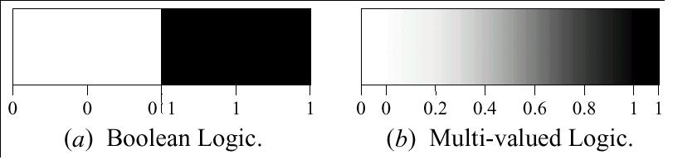
5.6.1 模糊集合及其运算
经典集合论的逻辑基础是二值逻辑。
通过一个特征函数C(x)来描述元素与集合的隶属关系：

Slide 50
在现实世界中，事物通常不是非此即彼的。
如，年龄可以分为
“老年”
“中年”
“青年”
但并找不到一个年龄数值作为青年和中年的分界线。
Ann is 28, 0.8 in set “Young”
Bob is 35, 0.1 in set “Young”
Charlie is 23, 1.0 in set “Young”
Notes:
模糊集合理论，把传统集合论中由特征函数决定的绝对隶属关系模糊化，把集合{0，1}扩散到区间[0，1]，使元素x对子集A的隶属程度不再局限于取0或1，而是可以取集合[0，1]上的任何值，以表示元素x隶属于子集A的模糊程度。

Slide 51
定义5.18 设x为论域U中的元素，A为U上的逻辑子集。定义
μ_{A} ：U→[0，l]
A={μ_{A}(x)/x ,x∈U}
则称 μ_{A} (x)为A的隶属函数,μ_{A} (x) ∈[0,1], μ_{A}(xi)称为xi对A的隶属度。

Slide 52
当U为有穷集合{x1,x2,…,xn}时，有：
当U为可数无穷集合{x1,x2,…}时，有：
当U为不可数集合时，有：
Notes:
一个由单个成员构成的模糊集合称为单点集(Singleton)。
单点集所处的点称为支撑点(Support Point)，或单点集的支撑值(Support Value)。
一个单点集的隶属函数，在支撑点以外的变量空间中的任何地方均取值为0，在支撑点，隶属度为l。

Slide 53
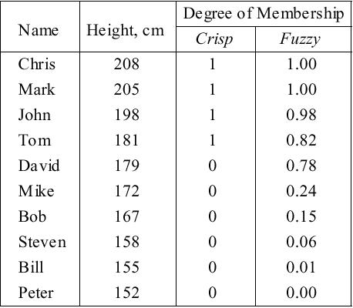
经典集合是模糊集合的特例，模糊集合是经典集合的扩展。
模糊集A以隶属函数μ_{A}(x)来描述，
μ_{A}(x)=l时，x确定性隶属于A；
μ_{A}(x)=0时，x确定性不隶属于A；
μ_{A}(x)取其他值时，隶属程度模糊。
隶属程度的概念构成模糊集理论的基石。
Notes:
crisp
[krisp]
adj.
脆的, 易碎的

Slide 54
下面以人的年龄作为论域来考察模糊集。假定对于“年龄”，可以有3个值： 年龄={青，中，老}
可以为“年龄”的3个定性值分别建立隶属函数μ_{Y} 、 μ_{M} 和μ_{O}。它们各以梯形或三角形表示。
DOM
Degree of Membership
Fuzzy values
Young
Middle
Old
1
0.5
0
25
40
55
Age
Fuzzy values have associated degrees of membership in the set.

Slide 55
从图中可见，这3个隶属函数是相互重叠的，即年龄在25-55岁之间的人不能确定性地划归某一个子集。
上述用梯形或三角形表示的μ_{Y} 、 μ_{M} 和μ_{O} 的隶属函数，因其数学表达和运算简便，所占内存空间小，并且在许多场合下，与采用其他复杂形状或复杂数学公式表示的隶属函数相比，在实现模糊推理和控制方面并无大的差别，所以已被广泛采用。

Slide 56
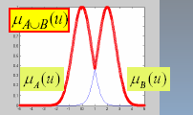
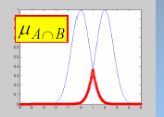
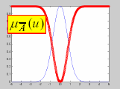
对模糊集可以进行各种逻辑运算，主要的运算有并、交、补等。
设A和B均为论域U上的模糊集，则对于元素x , A与B的并、交、补运算定义如下：
μ _{A∪B} (x)=max[μ_{A}(x)，μ_{B} (x)]
μ _{A∩B} (x)=min[μ_{A} (x)，μ_{B} (x)]

Slide 57
5.6.2 模糊关系
定义5.19 设U₁，U₂，…，U_{n}是n个论域，Ai是U_{i}(i=l,2,…,n)上的模糊集，则称：
为A₁×A₂×…×A_{n}的笛卡儿乘积，它是U₁×U₂×…×U_{n}上的一个模糊集。
μ_{Ai}(xi)(i=l,2,…,n)是模糊集A的隶属函数

Slide 58
定义5.20 U₁×U₂×…×U_{n}上n元模糊关系R是以U₁×U₂×…×U_{n}为论域的模糊集合，R可以记为：
μ_{R}(x1,x2,…,xn)是模糊关系R的隶属函数，它把U₁×U₂×…×U_{n}上的每一个元素 (x1,x2,…,xn)映射为[0，1]上的一个实数，该实数反映出x1,x2,…,xn具有关系R的程度。

Slide 59
一个有限论域上的二元模糊关系可以表示成隶属度矩阵的形式。假设
U={x₁,x₂,…,x_{m}}
V={y₁,y₂,…,y_{n}}
则U×V上的二元模糊关系为：
…
R=
…
…
…

Slide 60
定义5.21 设R1和R2分别为U×V与V×W上的两个模糊关系，则R1和R2的合成是指从U到W的一个模糊关系，记为：
Notes:
对于模糊关系，同样可以像经典集合论那样定义它的包含、相等、交、并、补等关系和操作，这些概念与一般模糊集的概念相同。
下面定义模糊关系的合成操作。

Slide 61
0.1 0.2 0.3 0.2
例如，设A= ，B= ,则有
0.3 0.1 0.1 0.7

Slide 62
5.6.3 语言变量
模糊集合的一种应用是计算语言学，目的是对自然语言的语句进行计算。
和谓词逻辑一样，引进了语言变量的概念。
模糊集合和语言变量可用于量化自然语言的含义，因而可用来处理具有指定值的语言变量。
语言变量取值范围是一个项目集，该集合中的元素一般可以分为基本语言项和含修饰词的语言项。
Notes:
语言变量可以看作是用某种自然语言和人工语言的词语或句子来表示变量的值和描述变量间的内在联系的一种系统化的方法，它为近似推理中变量值的表示和模糊命题的真值、概率值和可能值的表示提供了一个基本的方法。

Slide 63
例如，语言变量“年龄”，“年轻”、“年老”等是基本语言项，“非常”、“不很”、“不”等是修饰词。
语言变量常常可以用于启发式规则中，如，
如果电视太暗，则可以调亮一些。
如果太热，那么可以把空调打开。等等。这些语言变量可能是隐含在规则中的。

Slide 64
另外，某些语言变量可以是二阶模糊集合，例如，对于图像质量，其取值可以包括：
颜色、色度、亮度、噪音、浓度
这里面每一个值都可以是一个语言变量，且其值又是一个模糊集合。因此，可以为语言变量安排一个层次，它对应于模糊集合的阶，最终直到一阶模糊集合。

Slide 65
5.6.4 模糊逻辑和模糊推理
模糊逻辑是模糊专家系统的基础，可以用来处理不确定性，以及模拟常识推理。
提出了许多不同的多值逻辑系统，如基于true、false、unknown的三值逻辑系统。
模糊逻辑可以看作是多值逻辑的扩展。
模糊逻辑是面向事物特性和能力的不精确描述，它是一种近似推理，而不是精确推理。
近似或模糊推理是在一组可能不精确的前提下推出一个可能不精确的结论。

Slide 66
模糊逻辑的基本思想是将常规数值变量模糊化，使变量成为以定性术语 (也称语言值)为值域的语言变量。
模糊逻辑的核心概念是语言变量，当用语言变量来描述对象时，这些定性术语就构成模糊命题。如果省略被描述的对象，则模糊命题可表示为“(语言变量)(定性值)”形式。
如，“张三年轻”就是一个模糊命题，其模糊程度用定性术语“年轻”的隶属函数来表示。
然后可以对模糊命题作合取、析取、取反等逻辑操作。

Slide 67
每个模糊命题均由相应的一个模糊集作细化描述，所以模糊逻辑操作与模糊集操作是一致的。
模糊逻辑运算符可以定义如下：
x(┐A) = x(NOT A) =1–μ_{A}(x)
x(A)∨x(B) = x(A OR B) = max(μ_{A}(x),μ_{B}(x))
x(A)∧x(B) = x(A AND B) = min(μ_{A}(x),μ_{B}(x))
x(A)→x(B) = x(A→B) = x((┐A)∨B))
=max(1-μ_{A}(x),μ_{B}(x))

Slide 68
如，设模糊集合TRUE可以定义为： TRUE=0.1/0.1+0.3/0.5+1/0.8
根据上面关于模糊运算符的定义，有：
FALSE=l-TRUE
=(1-0.1)/0.1+ (1-0.3)/0.5+ (1-1)/0.8
=0.9/0.1+0.7/0.5

Slide 69
对于用模糊集合模型建立起来的控制专家的认知模型一般不如用精确数学描述的模型准确。
如，下面是一个空气调节器的控制策略：
If the temperature is hot，turn the AC fan on high；
If the temperature is warm，turn the AC fan on medium；
If the temperature is comfortable，turn the AC fan off；
Notes:
尽管这些规则可能看起来是含糊的，但是它们表现了人们为处理日常生活中许多情况所采用的那种简单、直观、自然的方法。
人脑善于根据不精确和不完整的信息进行决策。
模糊逻辑使人们能够在这道裂缝之间铺架一座桥梁。
利用模糊逻辑，就能够用计算机可以理解的术语来解释语义的不精确。
模糊逻辑为模糊规则提供了一个系统的解释。
然而，这种方法不容易在计算机的严格逻辑的范畴中实现。

Slide 70
模糊推理
模糊规则的前提是模糊命题的逻辑组合(经由合取、析取和取反操作)作为推理的条件；结论是表示推理结果的模糊命题。所有模糊命题成立的精确程度(或模糊程度)均以相应语言变量定性值的隶属函数来表示。
模糊推理规则格式：
If <condition> Then <consequence>
这些语言控制规则由模糊关系来解释，并且每个规则说明了不确定输入值和不确定输出值之间的关系。
Notes:
模糊推理有多种模式，其中最重要的且广泛应用的是基于模糊规则的推理。

Slide 71
<condition>可由若干个前件组成。
当考虑两个输入变量、一个输出变量的控制器时，规则的形式可如下表示：
If X is positive large and Y is positive small，Then C is positive medium.
“positive large”、“positive medium”和“positive small”表示为模糊集合，并且是输入变量X和Y、输出变量C的确定值的不精确描述。
Notes:
<consequence>实际上也可由若干个后件组成

Slide 72
一个基于模糊规则的系统被认为是一种变换机制，这种机制在它的输出点生成信号，以相应于它的输入节点获得的信号。这样一个系统称为模糊推理单元，或简称推理单元。
一个推理单元由一组输入变量，一组输出变量和一个执行一组推理规则的机制组成。

Slide 73
建立空调风扇控制器，将需要一个温度传感器，和一个设置期望温度的机制。
需要一个设备来计算实际的温度与期望的温度的差值 。这个差称temperature_error，它可作为控制器的输入。控制器的输出变量是风扇的速度，由fan_speed表示 。
temperature_error
fan_speed
温度控制器
图5-9带有一个输入变量和一个输出变量的推理单元的温度控制器

Slide 74
模糊智能开发环境
实现了多级模糊推理及模糊控制与经典PID混合控制机制，是一个支持复杂控制系统设计、仿真、实时控制调试的一体化环境。
模糊推理过程是由给定的输入值根据模糊规则产生清晰的 (非模糊的)输出值的内部过程。
在设计模糊控制器时，必须找出主要的控制参数，并给出一个术语的集合，该集合可以满足对每个语言变量的描述。

Slide 75
在此模糊智能开发环境中，定义了的不同类型的模糊隶属函数。
三角形、梯形、高斯形和Sin形。
μ(x)
μ(x)
x
x
(a)
(b)
μ(x)
μ(x)
x
x
(c)
(d)
图5-10 FuzAid中的隶属函数类型

Slide 76
模糊控制器的内部结构
模糊控制器能够对外部系统进行监控，其输入包括外部系统状态信息，对这些信息进行预处理，转换成模糊隶属函数的形式；
而模糊输入再经过规则估值，得到模糊输出，即规则强度，最后规则强度和隶属函数通过精确化过程，给出精确的输出。
知识库
模糊化
清晰化
模糊值
模糊值
规则估值
被控系统
图5-11模糊控制器的结构

Slide 77
模糊控制器的推理的4个步骤：
（1）模糊化(Fuzzification)
接受输入变量的当前值，并最终把它们变换到合适的范围中 (如 [-1，1])。
（2）知识库：包含有关变量域的信息、各种归一化方法、与语言变量相关的模糊集合。语言控制规则形式的规则库也存储在知识库中。
（3）决策逻辑/规则估值：根据所得到的输入值和知识库确定有关控制变量的信息。
（4）清晰化：通过使用合适的变换，从决策逻辑控制变量的信息中得到精确的控制值。

Slide 78
模糊化(Fuzzification)
模糊化借助于输入模糊集合的隶属函数转变输入值为隶属度，即模糊化是根据模糊集合转变输入值为隶属度值的过程。它是把从输入传感器处读到的数据进行编码，根据模糊规则前提条件中的语言变量把输入值进行转变。
Notes:
每个隶属度值均与特定的模糊集合相关，这个隶属度值由该模糊集合导出。因此，该隶属度值称为那个模糊集合的隶属度。

Slide 79
如：假设输入值是-13°F。为了确定每个模糊集合的隶属度，需要找到模糊集合与该输入值的交。
Big
Medium
Small
0.75
0.25
-30
-20
-10
0
5
-13
图5-12 temperature_error的模糊集合在-13°F的隶属度

Slide 80
每个模糊集合的隶属度值如下所示。
Input temperature_error=-13
Label | Grade
Big | 0.25
Medium | 0.75
Sma11 | 0.00

Slide 81
控制知识库的建立
在设计控制知识库时有两个主要的任务：
第一，必须选择一组语言变量，它们描述了被控制过程的主要控制参数的值。
第二，开发控制知识库的方法包括：专家的经验与知识，对操作者的控制动作进行建模，对过程进行建模和自组织。
Notes:
在这一阶段，主要的输入参数和主要的输出参数都需要使用适当的术语集合通过语言进行定义，输入变量或输出变量的术语集合的粒度层次的选择在控制的平滑性方面具有重要的作用。
控制知识库必须使用上面主要参数的语言描述进行开发。

Slide 82
专家的经验与知识
在描述人类专家操作者的知识时，模糊控制的规则形式为：
If Error is small and Change-in-error is small, Then force is small.
当专家在控制被控过程中使用的上述形式的规则表达了启发性知识时，这种方法是非常有效的。这种方法已被用于过程控制。

Slide 83
第二种方法直接描述了操作者的控制动作。
这种方法对操作者的控制动作进行建模而不直接由操作者操作。
用于描述驾驶员在停车场停车时的控制动作。
第三种方法涉及被控过程的模糊模型，根据描述被控系统可能状态的蕴含式生成被控对象的近似模型。在这种方法中，开发一个模型并且构造一个控制该模糊模型的控制器，这使得这种方法与控制理论中所使用的传统方法有些相似。因此，需要结构标识过程和参数标识过程。

Slide 84
规则估值（Rule Evaluation)算法
由于模糊控制规则的部分匹配特性和规则的前提条件相重叠的事实，通常在一个时刻可能有多于一条的模糊规则被激活，用来决定执行哪个控制规则的方法称为冲突消解过程。
规则估值过程确定了每个规则被满足的程度。在某些状况下，某些规则的条件比其他规则的条件更会被满足，从而使得某些规则比其他的规则更适用。

Slide 85
为确定一个条件被满足的程度，每个规则的输入集合都要模糊化，每个规则将有一个与之相伴的等级值。这个等级值决定了每个规则的相对“砝码”。
这个等级值然后被用于加权规则的结论。这是通过根据输入模糊集合的等级截取每个输出模糊集合来进行的。
在此模糊智能开发环境中，系统通常采用如下3种规则估值算法：
MixMax
Product
BoundedSum

Slide 86
清晰化 (Defuzzification)算法
通过规则估值得到规则强度后，仍然需要进一步的处理，其处理结果就是输出的清晰化。
这一过程生成非模糊化的控制动作。为了从截取后的输出模糊集中确定出一个清晰的值，必须首先合并这些输出模糊集。

Slide 87
这是通过把所有的输出模糊集连接起来，并且在所有的点上取极大值来进行的。
这样就得到了表示全体模糊规则的输出的一个综合的模糊集。
在模糊开发环境中通常实现3种清晰化算法：
重心法（Center of Gravity）
插值法（Interpolation）
真值流法（Truth Value Flow）

Slide 88
5.6.5案例：抵押申请评估决策支持系统
抵押申请评估是决策支持模糊系统能够成功应用的典型问题。要开发解决这个问题的决策支持模糊系统，首先使用模糊术语表达抵押申请评估中的基本概念，然后用合适的模糊工具在原型系统中实现这个概念，最后用选定的测试用例来测试和优化系统。
抵押申请的评估通常基于评估市场价和房产的位置、申请人的资产和收入，以及还款计划，而这些都取决于申请人的收入和银行的利率。
要定义隶属函数并构建模糊规则，我们需要有经验的抵押顾问和银行经理的帮助，他们能够列出抵押认可的方针。图5-11--图5-18是本问题中使用的语言变量的模糊集。三角形和梯形的隶属函数可以充分地表示抵押专家的知识。

Slide 89
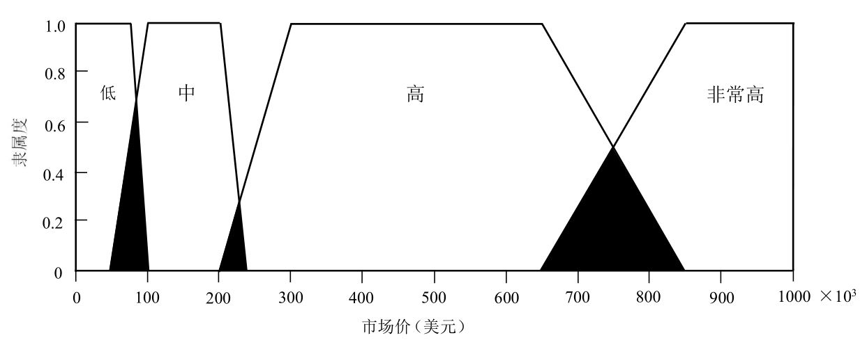
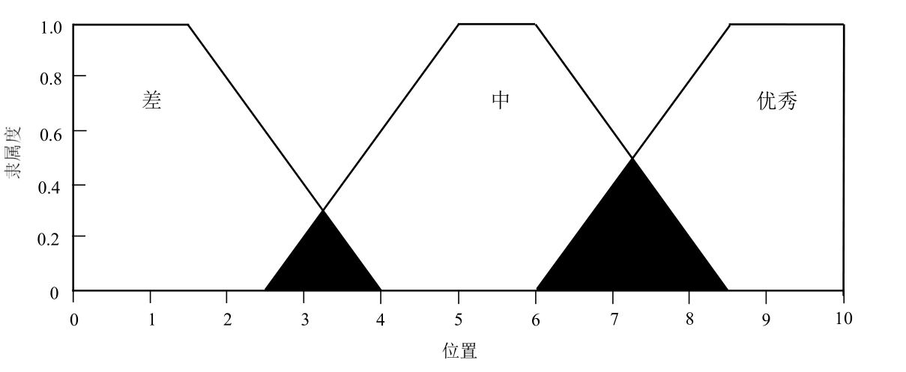

Slide 90
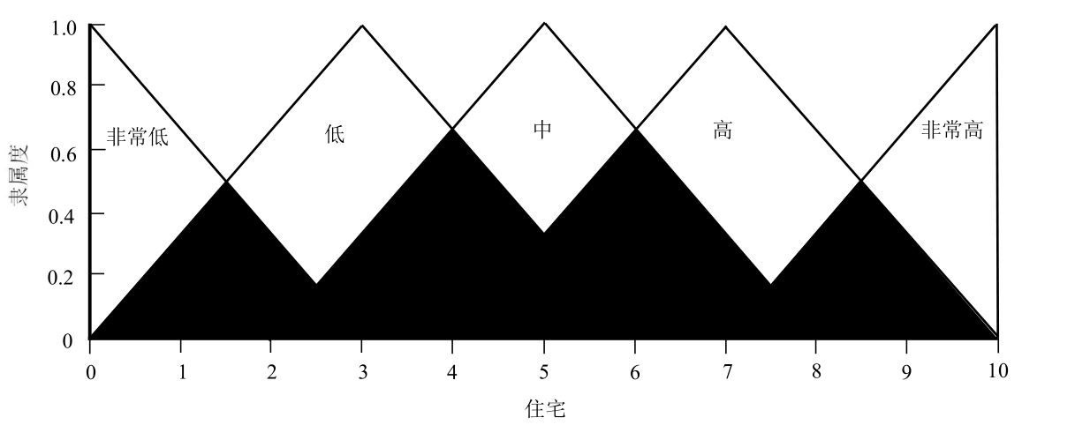
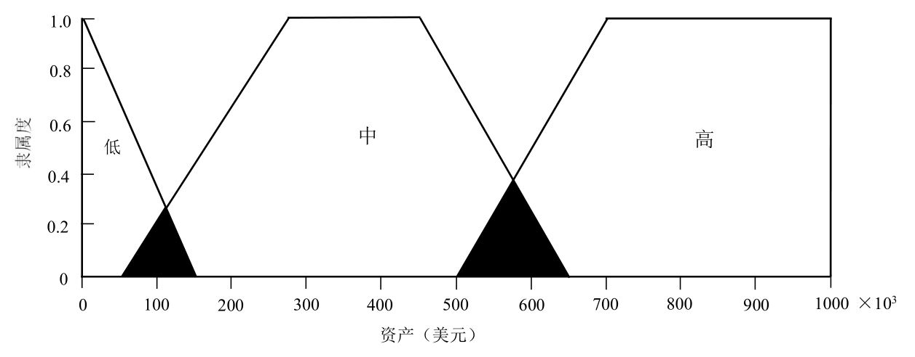

Slide 91
规则库1：住房评估
1. If (Location is Bad) and (Market_value is Low) then（House is Very_low)
2. If (Location is Bad) then (House is Low)
3.If (Market_value is Low) then (House is Low)
4. If (Location is Bad) and (Market_value is Medium）then（House is Low)
5. If (Location is Bad) and (Market_ value is High) then (House is Medium)
6. If (Location is Bad) and (Market_ value is Very_high) then (House is High)
7. If (Location is Fair) and (Market _value is Low) then（House is Low)
8. If (Location is Fair) and (Market_ value is Medium）then（House is Medium)
9. If (Location is Fair) and (Market_ value is High) then (House is High)
10. If (Location is Fair) and (Market _value is Very_high) then (House is Very_high)
11.If (Location is Excellent) and (Market _value is Low) then（House is Medium)
12. If (Location is Excellent) and (Market_ value is Medium）then（House is High)
13. If (Location is Excellent) and (Market_ value is High) then (House is Very_high)
14. If (Location is Excellent) and (Market_ value is Very_high) then (House is Very_high)

Slide 92
规则库2:申请评估
If (Asset is Low) and (Income is Low) then (Applicant is Low)
If (Asset is Low) and (Income is Medium) then (Applicant is Low)
If (Asset is Low) and (Income is High) then (Applicant is Medium )
If (Asset is Low) and (Income is Very_high) then (Applicant is High)
If (Asset is Medium) and (Income is Low) then (Applicant is Low)
If (Asset is Medium) and (Income is Medium) then (Applicant is Medium)
If (Asset is Medium) and (Income is High) then (Applicant is High)
If (Asset is Medium) and (Income is Very_high) then (Applicant is High)
If (Asset is High) and (Income is Low) then (Applicant is Medium)
If (Asset is High) and (Income is Medium) then (Applicant is Medium)
If (Asset is High) and (Income is High) then (Applicant is High)
If (Asset is High) and (Income is Very_high) then (Applicant is High)

Slide 93
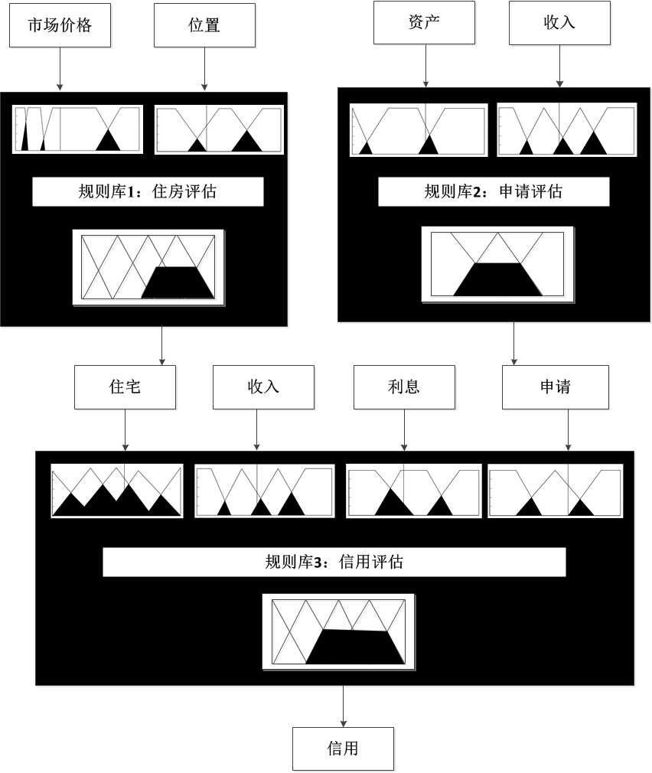

Slide 95
第5章 不确定知识表示和推理
5.1 概述
5.2 非单调逻辑
5.3 主观 Bayes方法
5.4 确定性理论
5.5 证据理论
5.6 模糊逻辑和模糊推理
5.7 小结

Slide 96
小结
关于不确定性处理方法（两条路线）：
1、在推理一级扩展确定性推理，建立各种不确定性推理的模型。它又分为数值方法和非数值方法。
本章主要讨论的是数值方法，如概率方法、主观Bayes方法、可信度方法、证据理论、模糊方法等。
2、是在控制一级上处理不确定性，称为控制方法。对于处理不确定的最优方法，现在还没有一个统一的意见。

Slide 97
概率方法是一个以概率论中有关理论为基础建立的纯概率方法，由于在使用过程中需要事先确定给出先验概率和条件概率，并且计算量较大，因此应用受到了限制。
主观Bayes方法、确定性因子方法、证据理论、模糊理论等方法都是处理专家系统中不确定性的方法。

Slide 98
主观Bayes方法通过使用专家的主观概率，避免了所需的大量统计计算工作。
在主观Bayes方法中，讨论了信任与概率的关系，以及似然性问题；介绍了主观Bayes方法知识表示和推理方法。

Slide 99
确定性因子方法比较简单、直观，易于掌握和使用，并且已成功地应用于如MYCIN这样的推理链较短、概率计算精度要求不高的专家系统中。
但是当推理长度较长时，由可信度的不精确估计而产生的积累误差会很大，所以它不适合长推理链的情况。

Slide 100
证据理论是用集合表示命题的一种处理不确定性的理论，它引入信任函数而非概率来度量不确定性，并引入似然函数来处理不知道所引起的不确定性问题，它只需要满足比概率论更弱的公理系统。
证据理论基础严密，专门针对专家系统。

Slide 101
模糊逻辑面向事物特征和能力的不精确描述。
模糊理论是在模糊集合理论基础上发展起来的、已经系统化的关于不确定性的最一般理论，由于扩张原理等方法，使得模糊推理得以广泛的应用，目前已经应用到了许多领域。
介绍了模糊理论和模糊推理的主要方法。
介绍了一个智能模糊推理系统中模糊推理的方法作为示例。
Notes:
尽管这些技术大多数是从实践中总结出来的工程性方法，对不确定性的处理往往不够严格，使用上也有很多局限性，但是它们却能解决一些问题，其结果能够给出令人满意的解释，符合人类认识世界的直觉。

Slide 102
谷歌建全球最大知识库Knowledge Vault，该知识库通过算法自动搜集网上信息，通过机器学习把数据变成可用知识。
2014年，Knowledge Vault 已经收集了 16 亿件事实，其中，2.71 亿件是“可信的事实”。这里的可信是说，Google 把新事实与已掌握知识对照后，认为其准确的可能性是 90%。未来，Knowledge Vault 可以驱动一个现实增强系统，让我们从头戴显示屏上了解现实世界中的地标、建筑、商业网点等信息。

Slide 103
李德毅院士在统一主观认知和客观现象中的随机性和模糊性方面提出了不确定性人工智能的研究问题。不确定性人工智能认为，随机性和模糊性常常是联系在一起的，在人类思维和智能行为中难以区分并独立存在，研究不确定性需要研究随机性和模糊性之间的关联性。
李德毅院士提出了一种称为云模型的表示来统一刻画人类语言中大量存在的随机性、模糊性以及两者之间的关联性，把云模型作为用语言值描述的某个定性概念与其数值表示之间的不确定性转换模型。

Slide 104
第5章 不确定知识表示和推理
思考题和作业

Slide 105
思考题
5.3 用缺省理论表示下面的句子，并给出D和W集合。
(1)有些软体动物 (Molluscs)是有壳动物 (Shell-Bearers)。
(2)头足类动物 (Cephalopods)是软体动物。
(3)头足类动物不是有壳动物。
5.6 什么是不确定推理？不确定性推理的基本问题是什么?

Slide 106
5.8 在主观Bayes方法中，如何引入规则的强度的似然率计算条件概率？这种方法的优点是什么？主观Bayes方法有什么问题？试说明LS和LN的意义。
5.10 设有如下规则：
r1: E1→H LS=20，LN=1
r2: E2→H LS=300，LN=1
已知H的先验概率P(H)=0.03，若证据E1、E2依次出现，求H在此条件下的后验概率P(H|E1、E2)。

Slide 107
5.11 为什么要在MYCIN中提出确定性因子方法？MYCIN的确定性方法有什么问题？
5.12 何谓可信度？说明规则强度CF(H,E)的含义？
5.13 假设有如下一组推理规则：
r1：E1→E2 (0.6)
r2：E2∧E3→E4 (0.8)
r3：E4→H (0.7)
r4：E5→H (0.9)
且已知，CF(E1)=0.5，CF(E3)=0.6，CF(E5)=0.4，求CF(H)?

Slide 108
5.16 如何用证据理论描述假设、规则和证据的不确定性，并实现不确定性的传递和组合？
5.17 已知f1(E1)=0.8，f1(E2)=0.6，|U| =20, E1∧E2→H={h1,h2}(c1,c2)=(0.3, 0.5) , 计算f(H)。

Slide 109
5.19 何谓模糊性？它与随机性有什么区别？试举出几个日常生活中的模糊概念。
5.20 模糊逻辑的基本思想是什么？说明模糊控制器的结构以及各主要模块的功能？
5.21 设有论域U ={xl,x2,x3,x4,x5｝,A、B是U上的两个模糊集，且有
A=0.85/x1+0.7/x2+0.9/x3+0.9/x4+0.7/x5
B=0.5/x1+0.65/x2+0.8/x3+0.98/x4+0.77/x5
求A∩B、A∪B和┓A。

Slide 110
作业说明
纸质提交作业题目为：
5.10 5.13 5.17 5.21

